Slide 1
第六章 组合逻辑设计实践
南京大学计算机系
Notes:
变量译码器、码制变换译码器
编码器
数据选择器/多路复用器
数据比较器
三态器件
校验/纠错电路：奇偶检测与海明码校验
算术运算函数 /加法器
运算器：ALU

Slide 2
主要内容
设计文档编制规范
电路的定时
组合逻辑器件
译码器
编码器
数据选择器
数据分配器
比较器
加法器、减法器和ALU
组合乘法器
三态器件
校验电路
组合PLD

Slide 3
1、电子设计文档包
说明书：系统的作用，包括输入输出接口及实现的功能
方框图 block diagram：主要功能模块及其基本互连的非正式图示描述，例图6-1（p240）
原理图 schematic diagram :系统的电气元件、元件间的互连和构建系统所需的全部细节的正式说明，包括IC类型、参考标志符和引脚数。例图6-14（p249）
定时图 timing diagram :说明作为时间函数的各种逻辑符号的值，包括关键信号之间的因果延迟，例图6-19（p253）
结构化逻辑器件描述：描述可编程逻辑器件PLD、现场可编程门阵列FPGA、专用集成电路ASIC的内部功能。
电路描述：叙述性的文本文件，和其他文档一起解释电路内部如何工作的。

Slide 4
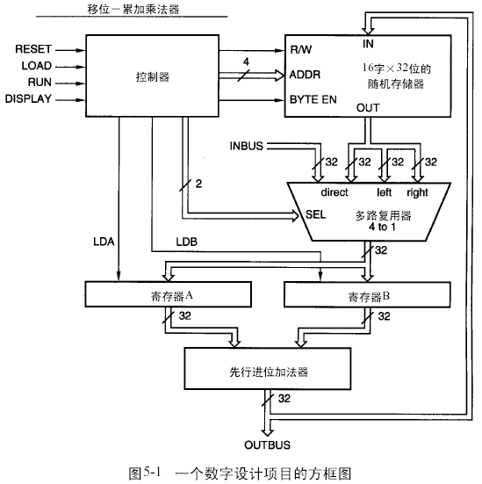
总线用一条双线或粗线表示。
斜线旁边的数字指明总线中包含的信号线数。
总线宽度也可用总线名表示。
(如:BUS[31…0])
有效电平和反相圈可以出现、也可以不出现。
应明确标出控制流和数据流。

Slide 5
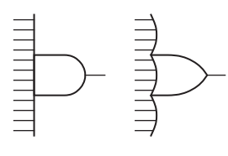
门的符号
反相圈
输入端扩展的
与门和或门符号

Slide 6
等效门符号（德•摩根定理）
反相器
缓冲器
选择哪一种符号并不是任意的!
Notes:
非反相缓冲器有时只是用于提高逻辑信号的扇出，其功能不变。
有效电平与门及大规模组件的输入输出引脚关联。一般用反相圈指示低电平有效的引脚，没有反相圈的引脚表示高电平有效。

Slide 7
信号名和有效电平
信号的命名
与信号相关的有效电平
高电平有效（active high）
低电平有效（active low）
有反相圈的引脚
表示低电平有效
READY
READY_L
GO
GO_L
REQUEST
REQUEST_L
给定逻辑功能只在符号框的内部发生

Slide 8
“圈到圈”的逻辑设计
输入引脚的有效电平应该与连接输入引脚的信号有效电平相同。
Notes:
圈到圈逻辑设计原则：
器件信号名应该与器件输出引脚有相同的有效电平。
有反相圈则低电平有效，反之，高电平有效。
输入引脚的有效电平应该与连接输入引脚的信号有效电平相同。
应该尽量避免矛盾的连接。

Slide 9
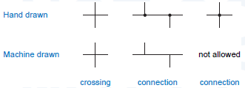
绘制布局图
通常以输入在左边，输出在右边的正常方位画逻辑符号。
门符号、逻辑组件符号；
中间出现输入、输出，尽量扩展到页边缘。
交叉线、相连线画法
手绘图
电脑绘图
不允许
交叉图
连接
连接

Slide 10
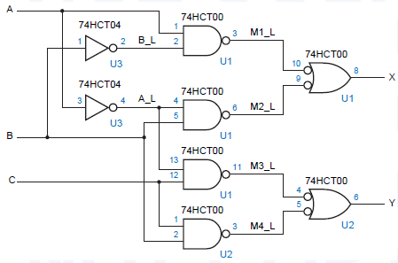
绘制布局图
完整的原理图应该标示出IC类型、参考标识符以及引脚编号。
器件名称
器件编号
信号名称
引脚编号

Slide 11
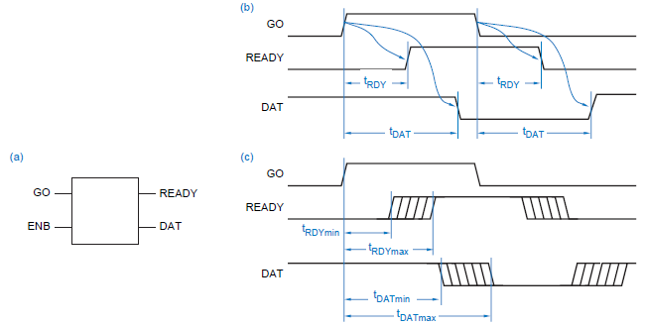
2 电路定时
表明信号作为时间函数的逻辑行为。
用来解释系统内信号间的时序关系；
用来定义加到系统上的外部信号的定时要求
GO
READY
t_{RDY}
t_{RDY}
DAT
在定时图中画出箭头以表明因果性：哪个输入转换导致哪个输出转换。
t_{DAT}
t_{DAT}

Slide 12
电路定时
定时图（时序图）
timing diagram
READY
GO
DAT
GO
READY
不确切的时间延迟
t_{RDYmin}
t_{RDYmax}
DAT
每个延迟不是指定单一值，而是给出最小值、典型值、最大值。

Slide 13
电路定时
WRITE_L
DATAIN
DATAOUT
t_{setup}
t_{OUTmin}
t_{hold}
t_{OUTmax}

Slide 14
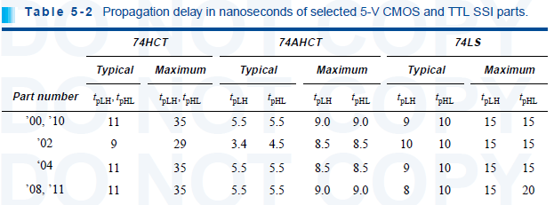
定时图
传输延迟 propagation delay
通路输入端的变化引起通路输出端变化所需的时间。
低到高：t_{pLH} ；高到低：t_{pHL} 。
较大电路中，组合IC的逻辑设计者利用各个器件的规格说明分析整个电路的定时。
整个电路的延迟等于各个通路延迟之和。
t_{pHL} 和 t_{pLH} 可能不同
Notes:
最大延迟：有经验的设计师经常使用这个指标。
典型延迟：是器件在良好的天气生产、在近于理想
的条件下工作时产生的延迟。

Slide 15
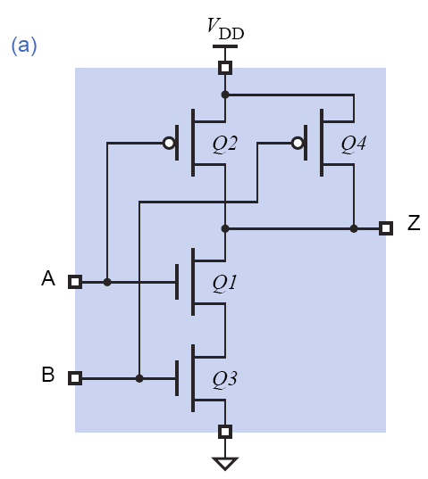
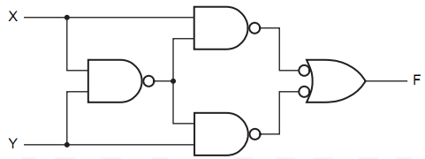
电路定时
从输入转换到相应输出转换的延迟取决于变化的信号所经历的内部通路。
对于不同的输入组合，输入通路可能不同。
当X=0,Y输入变化时，则Y变化的传递通路经过2个与非门。
当X=1,Y输入变化时，
则Y变化的传递通路经过3个与非门。
表6-2和6-3中，74LS86、74LS138和74LS139（2级/3级）的不同延迟的表示不同传输通路。
Notes:
当x=0时，x连接的两个与非门被锁死输出为1，Y的输入无效。
当X=0,Y输入变化时，则Y变化经过2个与非门传递。
当X=1,Y输入变化时，则Y的变化经过3个与非门的传递。

Slide 16
电路定时
传播延迟 propagation delay
最大延迟
典型延迟
最小延迟
定时分析：取最大延迟计算
’32
查表6-2,标注74HCT的最大延迟
’08
’08
’32
30
35
’32
’04
30
35

Slide 17
3 SSI、MSI集成电路
组合电路器件
Notes:
晶体管发明并大量生产之后，各式固态半导体组件如二极管、晶体管等大量使用，取代了真空管在电路中的功能与角色。到了20世纪中后期半导体制造技术进步，使得集成电路成为可能。相对于手工组装电路使用个别的分立电子组件，集成电路可以把很大数量的微晶体管集成到一个小芯片，是一个巨大的进步。集成电路的规模生产能力，可靠性，电路设计的模块化方法确保了快速采用标准化IC 代替了设计使用离散晶体管。
IC 对于离散晶体管有两个主要优势：成本和性能。成本低是由于芯片把所有的组件通过照相平版技术，作为一个单位印刷，而不是在一个时间只制作一个晶体管。性能高是由于组件快速开关，消耗更低能量，因为组件很小且彼此靠近。2006年，芯片面积从几平方毫米到350 mm²，每mm²可以达到一百万个晶体管。
第一个集成电路雏形是由杰克·基尔比于1958年完成的，其中包括一个双极性晶体管，三个电阻和一个电容器，相较于现今科技的尺寸来讲，体积相当庞大。
根据一个芯片上集成的微电子器件的数量，集成电路可以分为以下几类：
小规模集成电路
SSI 英文全名为 Small Scale Integration, 逻辑门10个以下 或 晶体管 100个以下。
中规模集成电路
MSI 英文全名为 Medium Scale Integration, 逻辑门11~100个 或 晶体管 101~1k个。
大规模集成电路
LSI 英文全名为 Large Scale Integration, 逻辑门101~1k个 或 晶体管 1,001~10k个。
超大规模集成电路
VLSI 英文全名为 Very large scale integration, 逻辑门1,001~10k个 或 晶体管 10,001~100k个。
甚大规模集成电路
ULSI 英文全名为 Ultra Large Scale Integration, 逻辑门10,001~1M个 或 晶体管 100,001~10M个。
GLSI 英文全名为 Giga Scale Integration, 逻辑门1,000,001个以上 或 晶体管10,000,001个以上。
数字集成电路可以包含任何东西，在几平方毫米上有从几千到百万的逻辑门，触发器，多任务器和其他电路。这些电路的小尺寸使得与板级集成相比，有更高速度，更低功耗（参见低功耗设计）并降低了制造成本。这些数字IC, 以微处理器，数字信号处理器和单片机为代表，工作中使用二进制，处理1和0信号。
模拟集成电路有,例如传感器，电源控制电路和运放，处理模拟信号。完成放大，滤波，解调，混频的功能等。通过使用专家所设计、具有良好特性的模拟集成电路，减轻了电路设计师的重担，不需凡事再由基础的一个个晶体管处设计起。
IC可以把模拟和数字电路集成在一个单芯片上，以做出如模拟数字转换器和数字模拟转换器等器件。这种电路提供更小的尺寸和更低的成本，但是对于信号冲突必须小心。

Slide 18
数字集成电路分类
digital logic circuit
PLD
ROM
PAL/GAL
ASIC
CPLD
FPGA
SSI/MSI
Notes:
SSI、MSI
通用型，原则上可实现任意复杂的数字系统
ASIC（Application Specific Intergrated Circuits）专用集成电路
全定制或半定制
性能佳，体积和功耗小，量产成本低
专用，NRE费用高，设计周期长
PLD（Programmable Logic Device）可编程逻辑器件
批量大，成本低
可编程，容易在线升级
适合样品开发和小批量生产

Slide 19
主要内容
译码器
编码器
多路复用器
比较器
加法器
奇偶校验

Slide 20
组合逻辑的一般设计方法
1. 理解问题
电路要做什么？
写出输入（数据和控制）和输出信号
画出结构图或者其他类型的图
2. 采用适合的设计表达方式形式化的描述问题
真值表或者波形图
可能需要对符号化的输入输出进行编码
3. 选择实现目标
分立元器件
组合器件
ROM, PAL, GAL,CPLD,FPGA
4. 进行实现过程
卡诺图，Q-M方法等
设计工具和硬件描述语言HDL（Verilog等）

Slide 21
一种最常用的情况
多输入、多输出电路
译码器（decoder）
编码器（encoder）
n位二进制码
2^{n}中取1码
输入
编码
输入
编码
映射
映射
输出
编码
输出
编码
使能
使能
2^{n}中取1码
n位二进制码

Slide 22
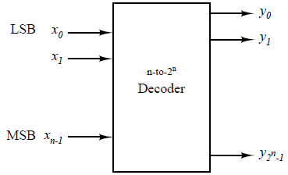
译码器 Decoder
n-to-2^{n}的译码器，对于每一种输入可能，只有一个输出信号有效。
什么情况下才会发生？
最小项或最大项生成器
n个输入，2^{n}个输出，对应着输入信号的最小项/最大项
二进制译码器：
输入：n位二进制编码
输出：2^{n}中取1码
2-4译码器
3-8译码器
4-10译码器

Slide 23
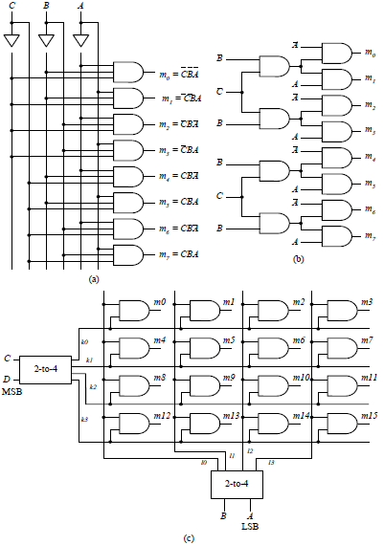
电路结构
并行译码器
树型译码器
双树型译码器
Notes:
MSB：Most Significant Bit 最高有效位
LSB：Least Significant Bit 最低有效位

Slide 24
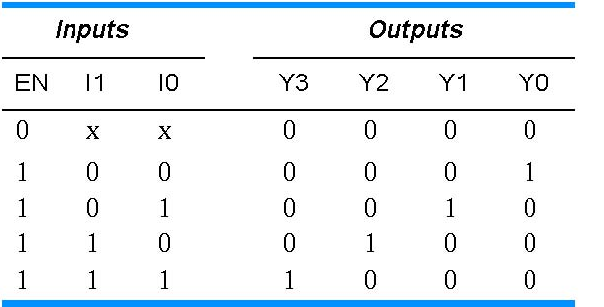
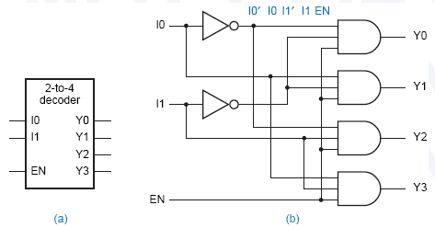
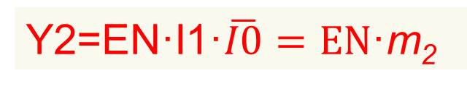
译码器 Decoder
2-4译码器74X139
输出端高电平有效，表示选中输出，对应输入信号的最小项。
通过使能控制端EN（Enable Control）的输入变化，禁止或准许电路实现相应的功能。
电路功能被禁止时，输出处在无效状态，全0。
消除干扰
功能扩展
Y2=EN·I1·$\overline{I0}=EN\text{·}$m₂

Slide 25
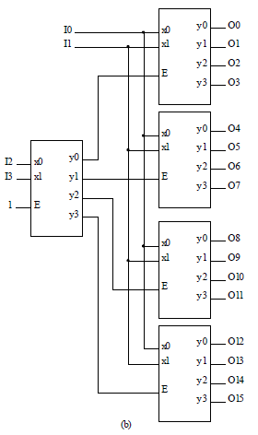
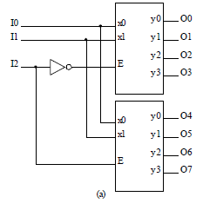
2-4译码器的扩展
使能端EN作为“片选”信号
3-8译码器
4-16译码器

Slide 26
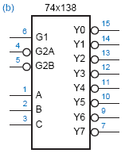
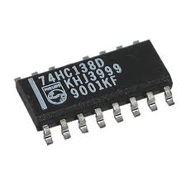
3-8译码器 Decoder
3-8译码器74X138
输出端低电平有效，对应着输入信号的最大项
有3个使能控制端

Slide 27
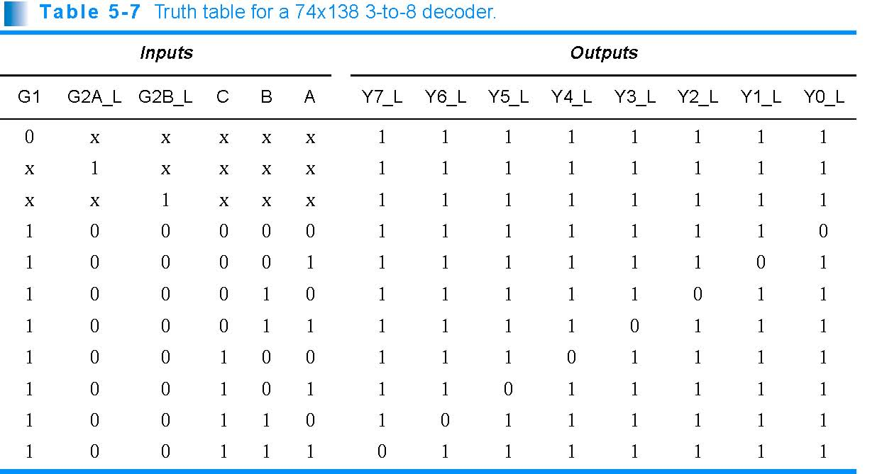
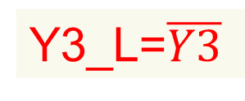
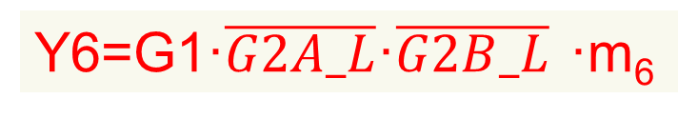
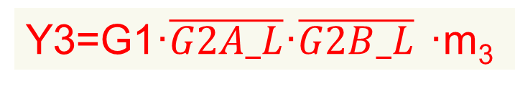
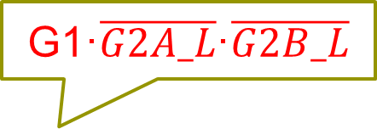
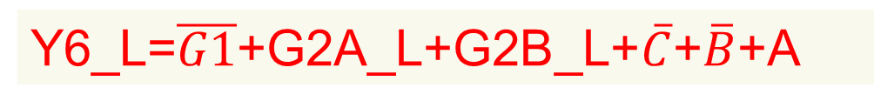
74X138功能表
Y3=？
G1·$\overline{G2A_L}$·$\overline{G2B_L}$
Y3=G1·$\overline{G2A_L}$·$\overline{G2B_L}$ ·m₃
Y3_L=$\overline{Y3}$
m₃
Y6=G1·$\overline{G2A_L}$·$\overline{G2B_L}$ ·m₆
Y6_L=$\overline{G1}$+G2A_L+G2B_L+$\overline{C}$+$\overline{B}$+A
Notes:
输出函数表达式，可以用最小项表达式，也可用最大项表达式

Slide 28
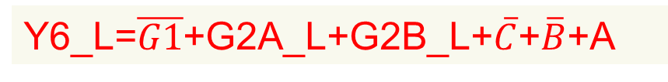
74X138结构图
使用或非门、与非门实现74X138
Y6_L=$\overline{G1}$+G2A_L+G2B_L+$\overline{C}$+$\overline{B}$+A
使能控制端
选择端

Slide 29
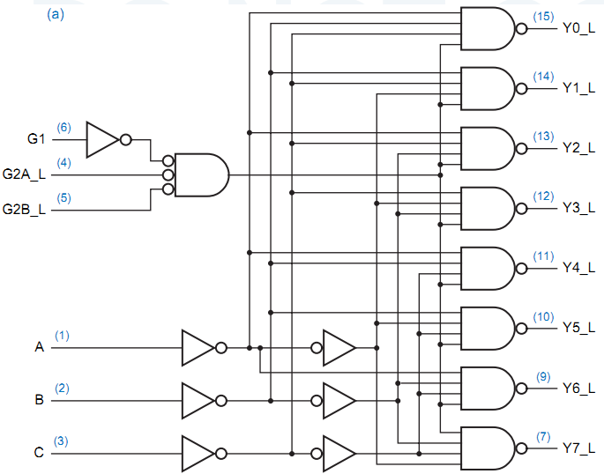
74X138逻辑原理图
G1、G2、A、B、C的传输通路不同，传播延迟时间也不同。
使能控制端
选择端

Slide 30
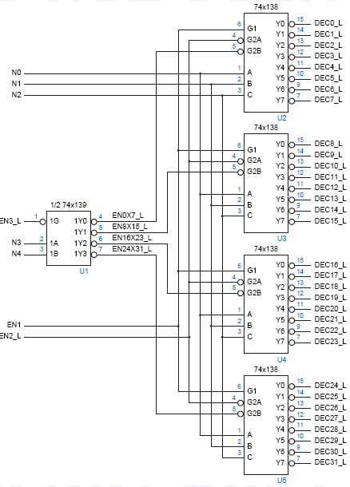
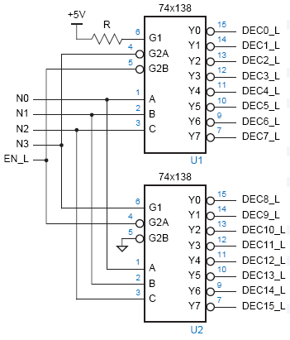
译码器 Decoder
3-8译码器级联：
4-16译码器
5-32译码器

Slide 31
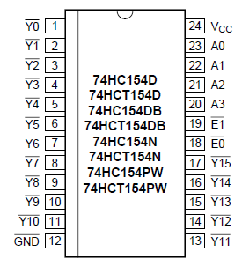
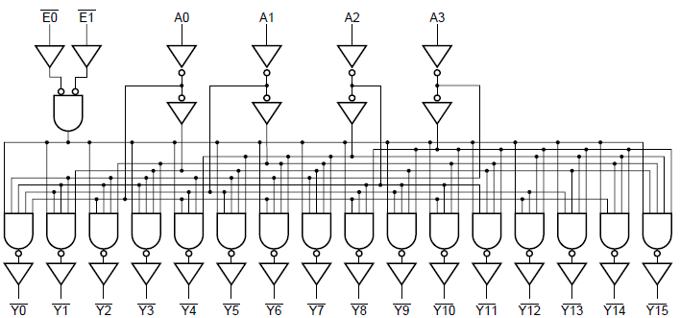
74X154译码器
74X154译码器
4-16译码器
E1’, E2’两个使能端

Slide 32
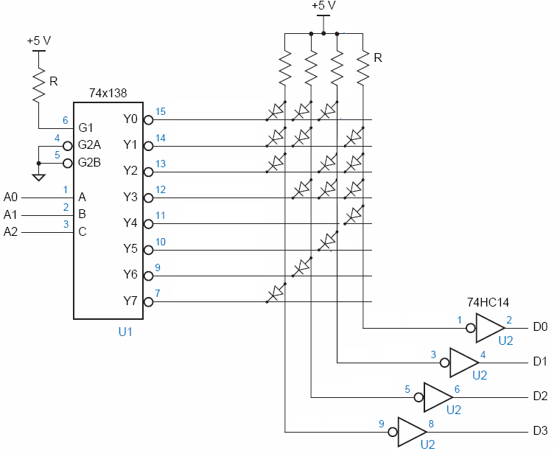
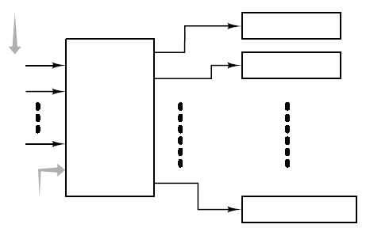
译码器的应用
地址译码——用于总线的共享
存储器
总线结构

Slide 33
译码器的应用
最小项或最大项生成器
利用译码器实现逻辑函数
输出结果的形式
低电平有效：使用最大项范式M_{i}
高电平有效：使用最小项范式m_{i}
译码器也可用作分配器，使能端作为数据输入

Slide 34
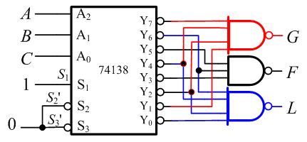
译码器的应用
利用74X138和与非门实现下列逻辑函数
L
G

Slide 35
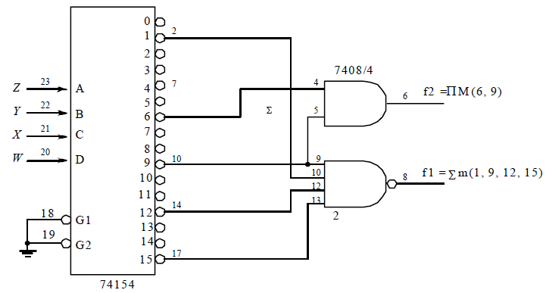
译码器的应用
利用74X154实现逻辑函数
f₁(A,B,C,D)=∑m(1,9,12,15)
f₂(A,B,C,D)=∏M(6,9)

Slide 36
四－十进制译码器
输入：BCD码
输出：十中取一码
Y0
Y9
I0
I1
I2
I3
多余的6个状态如何处理？
输出均无效：拒绝“翻译”
作为任意项处理
——电路内部结构简单

Slide 37
二-十进制译码器
I3 I2 I1 I0
Y0_L Y9_L
0
1
2
3
4
5
6
7
8
9
0 0 0 0
0 0 0 1
0 0 1 0
0 0 1 1
0 1 0 0
0 1 0 1
0 1 1 0
0 1 1 1
1 0 0 0
1 0 0 1
0 1 1 1 1 1 1 1 1 1
1 0 1 1 1 1 1 1 1 1
1 1 0 1 1 1 1 1 1 1
1 1 1 0 1 1 1 1 1 1
1 1 1 1 0 1 1 1 1 1
1 1 1 1 1 0 1 1 1 1
1 1 1 1 1 1 0 1 1 1
1 1 1 1 1 1 1 0 1 1
1 1 1 1 1 1 1 1 0 1
1 1 1 1 1 1 1 1 1 0
1 0 1 0
1 0 1 1
1 1 0 0
1 1 0 1
1 1 1 0
1 1 1 1
1 1 1 1 1 1 1 1 1 1
1 1 1 1 1 1 1 1 1 1
1 1 1 1 1 1 1 1 1 1
1 1 1 1 1 1 1 1 1 1
1 1 1 1 1 1 1 1 1 1
1 1 1 1 1 1 1 1 1 1
任 意 项
伪
码

Slide 38
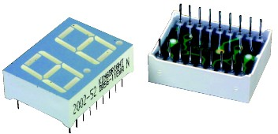
七段显示译码器
a
f
b
g
每段是一个LED (发光二极管)
通过控制每一段的亮和灭，可以得到0~9所有数字
e
c
dp
d
公共阳极
a
b
c
d
e
f
g
dp
a
b
c
d
e
f
g
dp
公共阴极
Notes:
D.P: Decimal Point

Slide 39
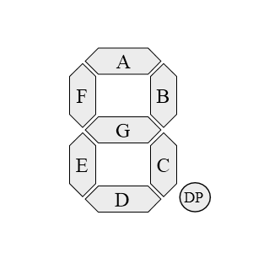
















七段显示译码器
输入信号：四位二进制编码
输出：七段码（的驱动信号）a ~ g
1 表示亮，0 表示灭
1011011
1111110
0110011

Slide 40
A3 A2 A1 A0
a b c d e f g
七段显示译码器的真值表
0
1
2
3
4
5
6
7
8
9
0 0 0 0
0 0 0 1
0 0 1 0
0 0 1 1
0 1 0 0
0 1 0 1
0 1 1 0
0 1 1 1
1 0 0 0
1 0 0 1
1 1 1 1 1 1 0
0 1 1 0 0 0 0
1 1 0 1 1 0 1
1 1 1 1 0 0 1
0 1 1 0 0 1 1
1 0 1 1 0 1 1
0 0 1 1 1 1 1
1 1 1 0 0 0 0
1 1 1 1 1 1 1
1 1 1 0 0 1 1
A
b
C
d
E
F
1 0 1 0
1 0 1 1
1 1 0 0
1 1 0 1
1 1 1 0
1 1 1 1
1 1 1 0 1 1 1
0 0 1 1 1 1 1
1 0 0 1 1 1 0
0 1 1 1 1 0 1
1 0 0 1 1 1 1
1 0 0 0 1 1 1

Slide 41
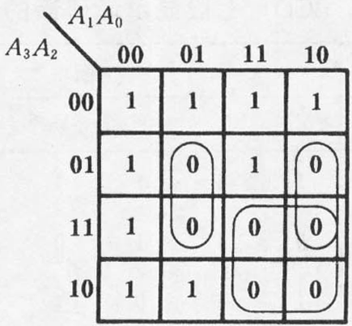
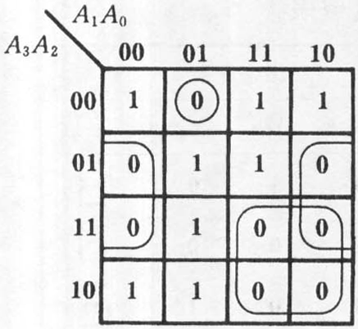
BCD - 七段显示译码器的卡诺图
考虑只显示0-9，因此a-f显示为无关项。
Y_{b} = A₃A₁ + A₂A₁A₀ + A₂A₁A₀
Y_{a} = A₃A₂A₂A₀ + A₃A₁ + A₂A₀

Slide 42
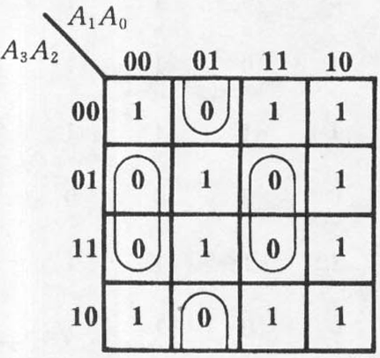
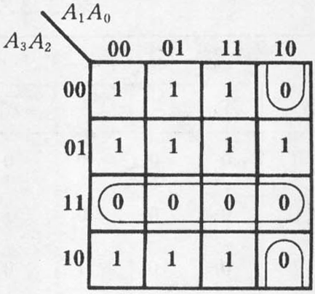
BCD - 七段显示译码器的卡诺图
考虑只显示0-9，因此a-f显示为无关项。
Y_{d} = A₂A₁A₀ + A₂A₁A₀ + A₂A₁A₀
Y_{c} = A₃A₂ + A₂A₁A₀

Slide 43
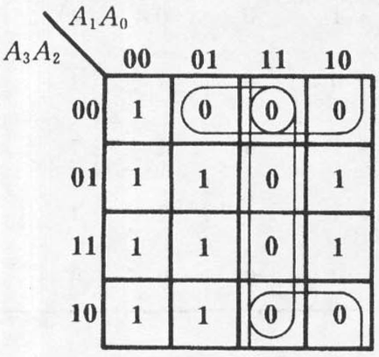
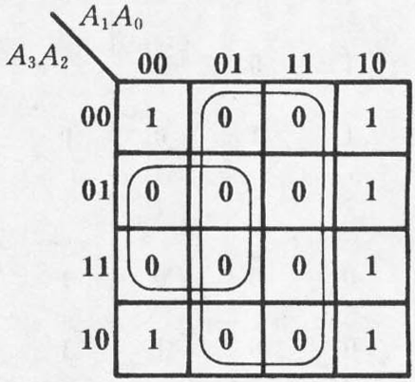
BCD - 七段显示译码器的卡诺图
考虑只显示0-9，因此a-f显示为无关项。
Y_{f} = A₃A₂A₀ + A₁A₀ + A₂A₁
Y_{e} = A₂A₁ + A₀

Slide 44
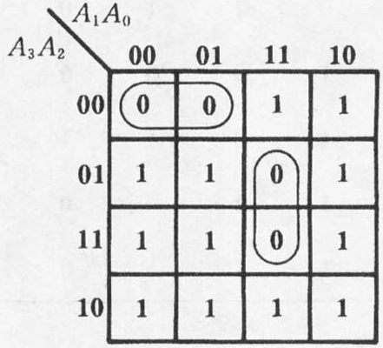
BCD - 七段显示译码器的卡诺图
考虑只显示0-9，因此a-f显示为无关项。
Y_{g} = A₃A₂A₁ + A₂A₁A₀

Slide 45
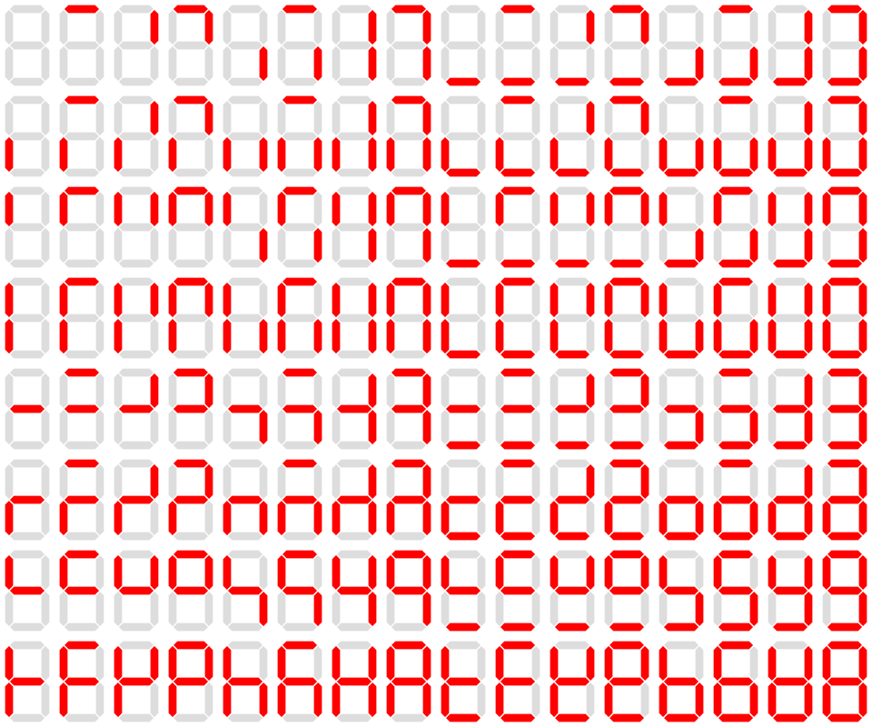

Slide 46
编码器
对每个输入信号分配一个唯一的二进制编码,称它为编码器（encoder） 。
译码器的反函数电路
最常见的就是2^{n}-n编码器或二进制编码器
分类
互斥唯一输入编码器
非互斥编码器
优先级编码器
二进制
编码器
2^{n}
个
输
入
I0
I1
I7
A0
A1
A2
n
个
输
出

Slide 47
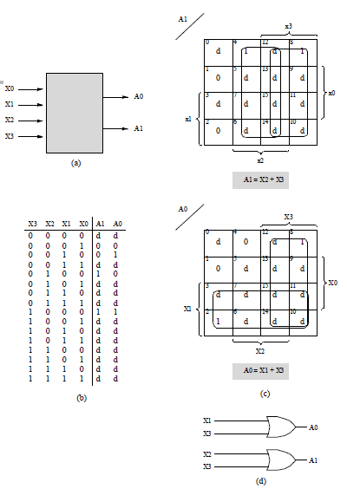
编码器
4-2编码器的真值表
x3 x2 x1 x0
A1 A0
0 0 0 0
0 0 0 1
0 0 1 0
0 0 1 1
0 1 0 0
0 1 0 1
0 1 1 0
0 1 1 1
1 0 0 0
1 0 0 1
1 0 1 0
1 0 1 1
1 1 0 0
1 1 0 1
1 1 1 0
1 1 1 1
d d
互斥唯一输入编码器
在任何一个特定的时刻，只有唯一的一个输入有效。
不可能出现多于一个输入同时有效。
0 0
0 1
d d
1 0
d d
d d
d d
1 1
d d
d d
d d
d d
d d
d d
d d
A0=x1+x3
A1=x2+x3
如果不考虑无关项，画出电路图

Slide 48
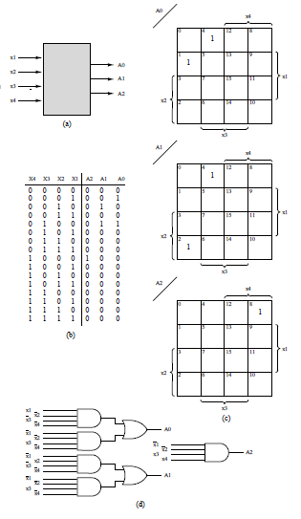
编码器
非互斥编码器
在任何一个特定的时刻，可能出现多于一个输入同时有效。
如果出现多个输入同时有效，输出为全零编码。

Slide 49
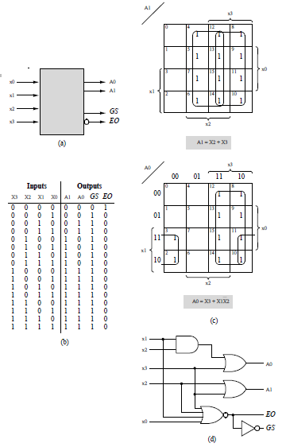
编码器
优先级编码器
在任何一个特定的时刻，可能出现多于一个输入同时有效。
如果出现多个输入同时有效，输出按输入优先级编码。
GS：一个或多于一个输入有效。
EO：无有效输入
Notes:
Priority Encoder 优先编码器
Allows multiple inputs to be active and sends the binary value of the subscript of the input line with highest priority.允许多个输入有效，编码输出优先级最高的输入。
Highest priority is assigned the highest subscript.最高优先级分配最高级下标（输入线）
通常根据事件在系统中的功能来分配优先级
74X147:10线－BCD码
74X148：三位优先编码器

Slide 50
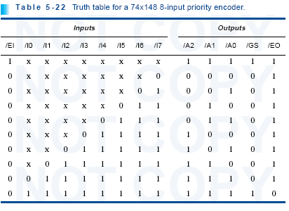
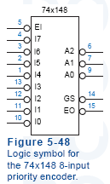
编码器
3位优先编码器74x148
低电平有效
支持级联

Slide 51
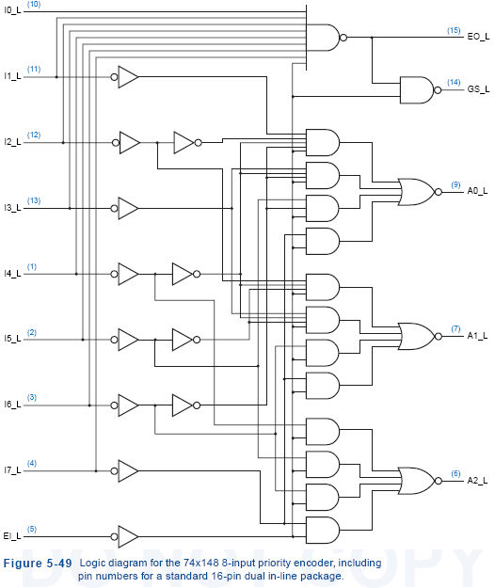
74x148实现

Slide 52
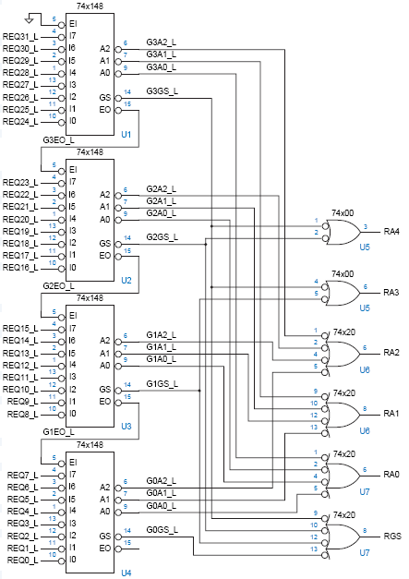
编码器
74x148级联

